Slide 1
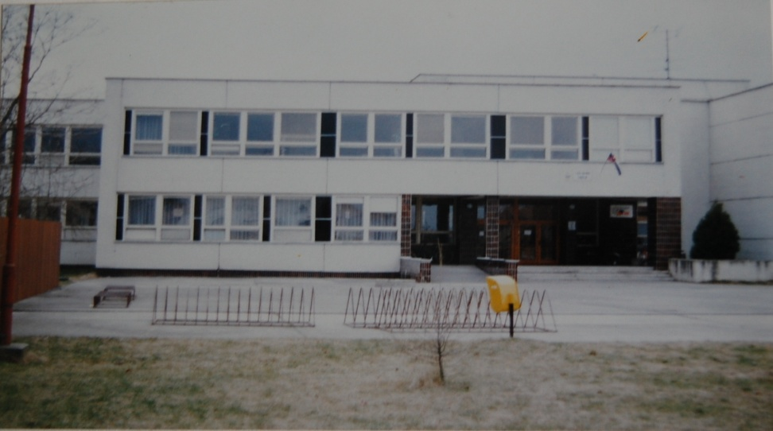
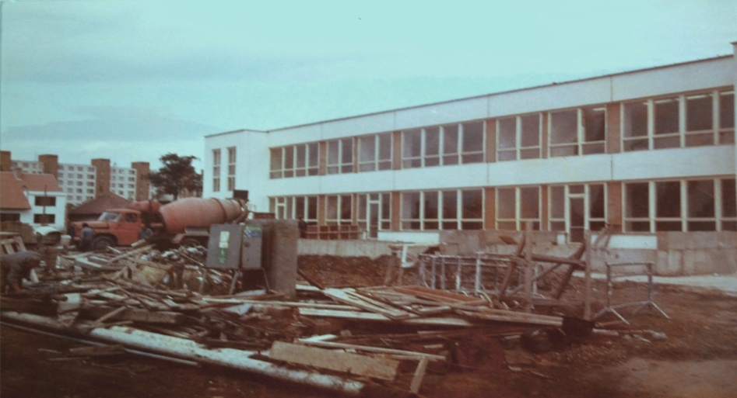
ZÁKLADNÁ ŠKOLA, MLYNSKÁ 50, SENEC uvádza
Viac ako 30 ROKOV ŽIVOTA ŠKOLY

Slide 2
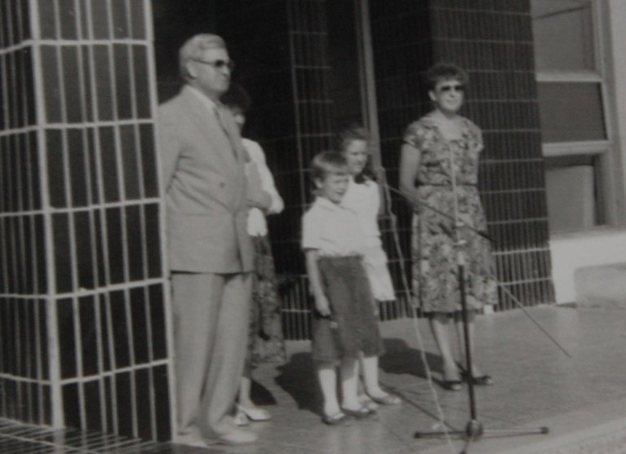
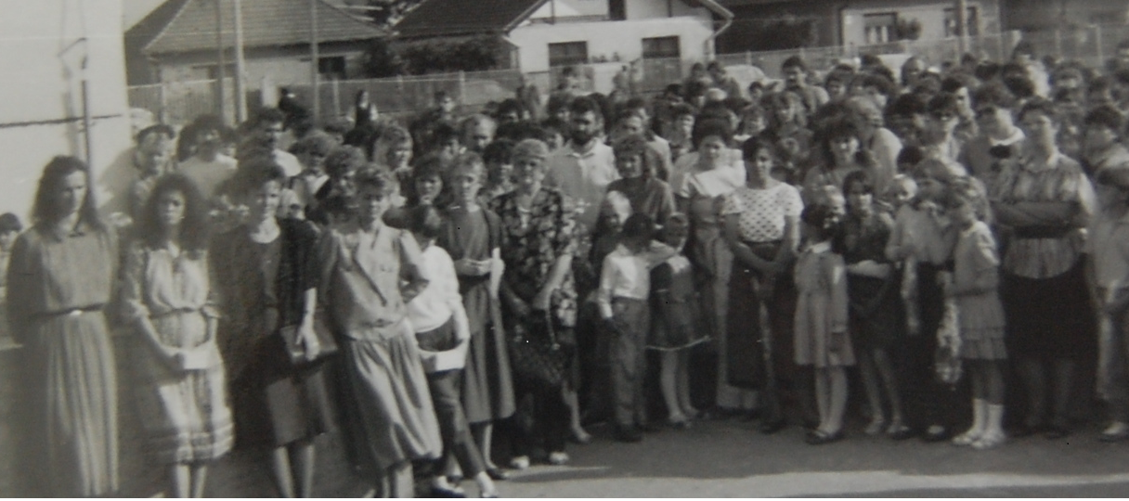
PRVÉ ZAZVONENIE
NAŠU ŠKOLU SLÁVNOSTNE OTVORILI 3. SEPTEMBRA 1990.
658 ŽIAKOV PRIVÍTALO 32 UČITEĽOV.
V ŠKOLSKEJ DRUŽINE PRACOVALO 6 PRACOVNÍČOK A ŠKOLU OBSLUHOVALO 13 PREVÁDZKOVÝCH PRACOVNÍKOV.

Slide 3
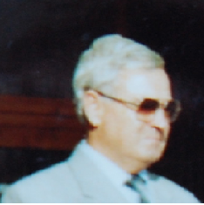
VEDENIE ŠKOLY
ZA 26 ROKOV SA V NAŠEJ ŠKOLE VYSTRIEDALI:
RNDr. JÁN NÁDASKÝ
riaditeľ (1990 – 1997)
Mgr. Kvetoslava Mrázová
Mgr. Ema Petrovičová

Slide 4
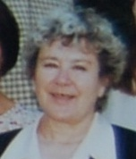
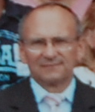
2. Mgr. EMA PETROVIČOVÁ riaditeľka (1997 – 2005)
Mgr. Ľudmila Šmihelová
Mgr. Vladimír Chríbik
3. Mgr. VLADIMÍR CHRÍBIK riaditeľ (2005 – 2009)
Mgr. Ľudmila Šmihelová
Ing. Magdaléna Gubániová

Slide 5
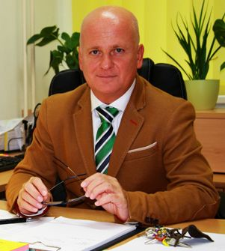
4. Mgr. IVAN REZNÍK
riaditeľ (2009-2018)
PaedDr. Jana Tamašiová
PhDr. Nadežda Kočišová
Mgr.Michaela Oškerová

Slide 6
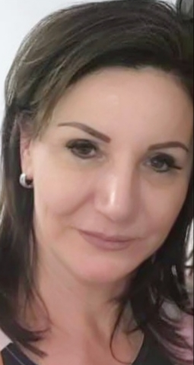
5. PaeDr. Jana Tamašiová riaditeľka (2018-súčasnosť)
PaedDr. Beata Masarovičová
Ing. Zuzana Pernická
Mgr. Martina Rechtoríková do r.2020
Mgr. Ondrej Koreň do r. 2019
Mgr. Michaela Dlábiková do r. 2019

Slide 7
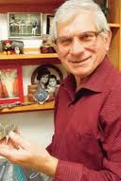
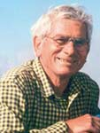
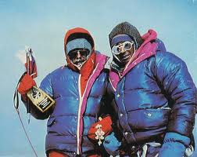
VÝZNAMNÉ NÁVŠTEVY
V PRVOM DESAŤROČÍ NÁS
NAVŠTÍVILI:
František Kele
významný cestovateľ
Apríl 1995
V rokoch 1951 až 1954 sa stal najmladším horským vodcom s právom vodiť v oblasti celých Vysokých Tatier. Vystúpil na takmer 100 končiarov v rôznych pohoriach sveta.

Slide 8
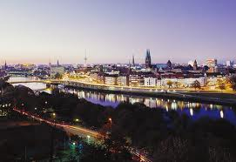
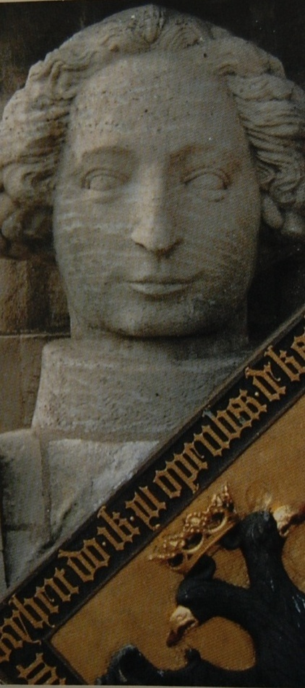
Návšteva z Brém
V marci roku 1997
prišli do našej školy
pani učiteľky
nemeckého jazyka z
Brém. Návšteva bola
vzájomnou výmenou
učiteľov medzi školami.

Slide 9
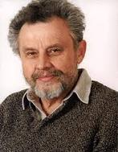
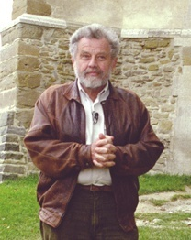
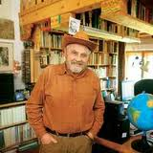
Pavel Dvořák
významný historik Február 1998
Patrí k najvýznamnejším autorom formujúcim žáner literatúry faktu na Slovensku.

Slide 10
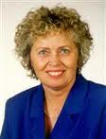
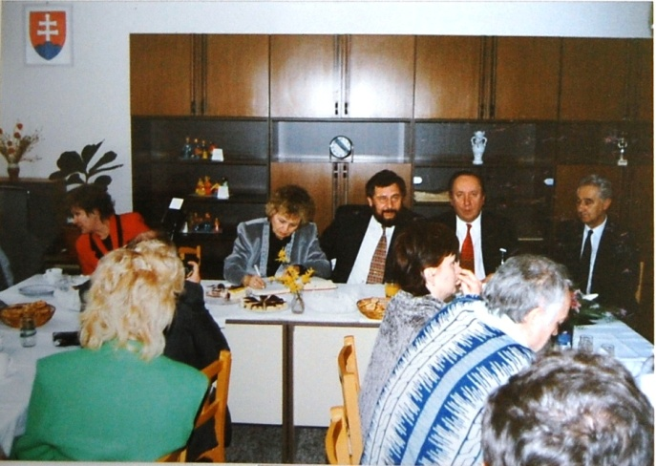
Eva Slavkovská
vtedajšia ministerka školstva
Marec 1998
Publikovala viacero vedeckých štúdií i vedecko-populárnych prác. Vystupovala na vedeckých podujatiach doma i v zahraničí.

Slide 11
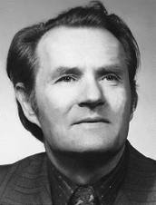
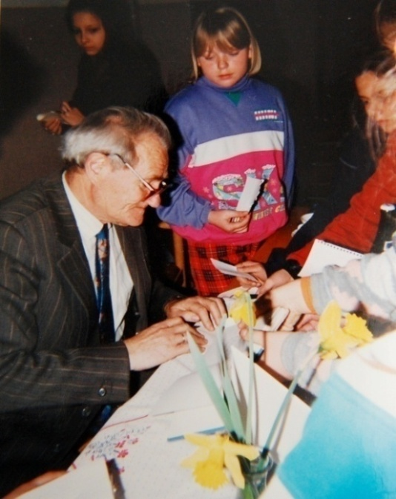
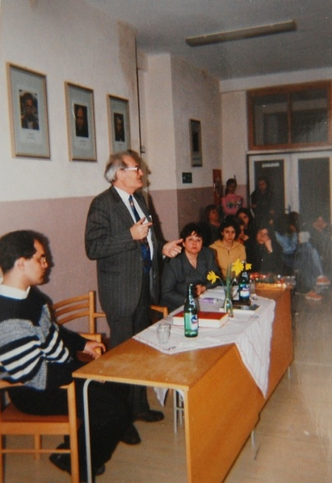
Anton Habovštiak
významný spisovateľ
Marec 1998
Celý život zasvätil vedeckej práci v Jazykovednom ústave Ľudovíta Štúra.

Slide 12
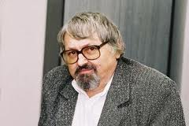
V DRUHOM DESAŤROČÍ:
Štefan Moravčík
významný spisovateľ
Máj 2000
Jeho tvorba sa vyznačuje najmä hravosťou a experimentovaním s jazykom.

Slide 13
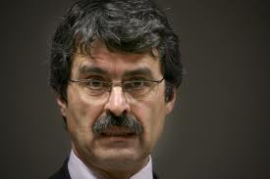
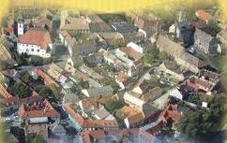
Milan Ftáčnik
vtedajší minister školstva
Apríl 2001
V súčasnosti pôsobí ako starosta Mestskej časti Petržalka.
Návšteva z Mosonmagyorvaru
Jún 2003
Prvá návšteva družobnej školy z MOSONMAGYAROVARU.

Slide 14
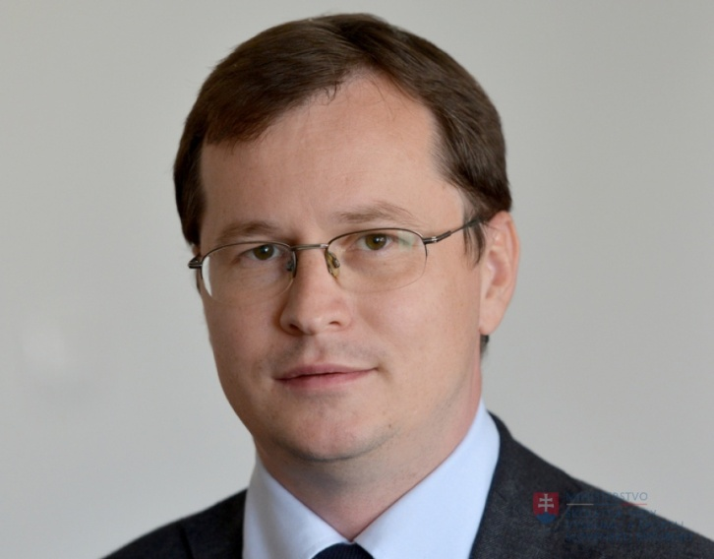
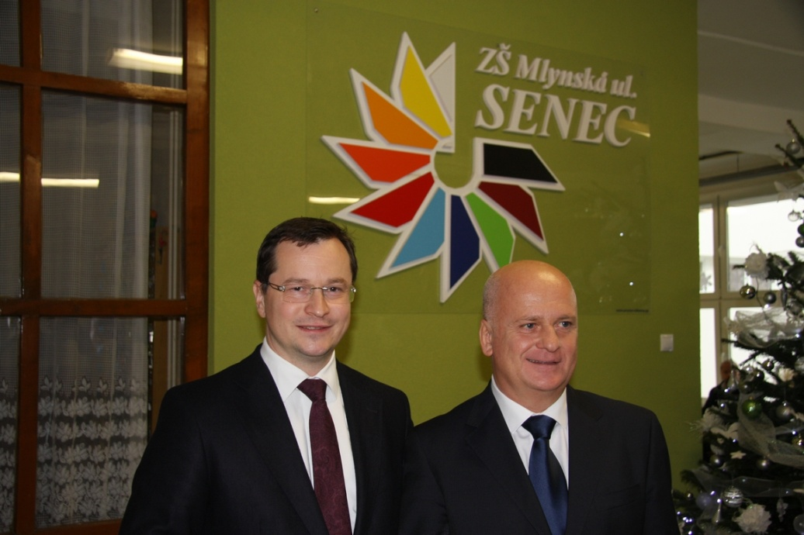
Juraj Draxler vtedajší minister školstva december 2015 Juraj Draxler vyštudoval integrované spol. vedy na súkromnej univerzite v Nemecku a komparatívnu politológiu na v Spojenom kráľovstve, kde získal magisterský titul. Pracoval ako výskumník v Centre for European Policy Studies (CEPS). V rokoch 2007 až 2013 bol vysokoškolským pedagógom v Prahe.

Slide 15
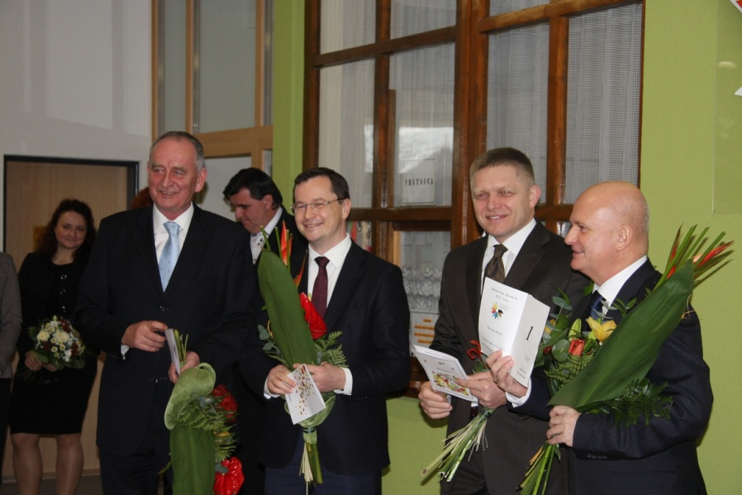
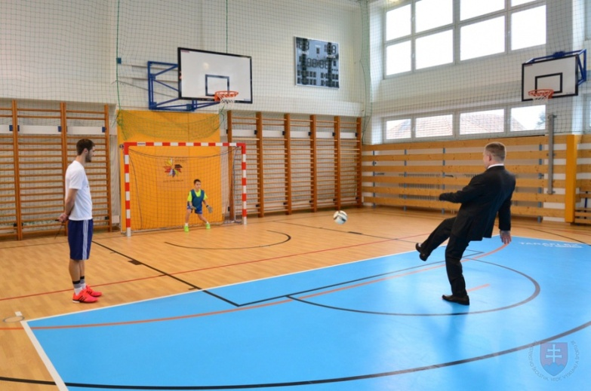
Robert Fico premiér SR december 2015 Predseda vlády Slovenskej republiky a predseda ľavicovej politickej strany SMER – sociálna demokracia.

Slide 16
PROJEKTY
Modré z neba
Prvý medzinárodný projekt, do ktorého sa naši žiaci zapojili v šk.roku 1992/1993.
Zábery z tohto projektu odvysielala Slovenská televízia v detskej relácii Kuko.

Slide 17
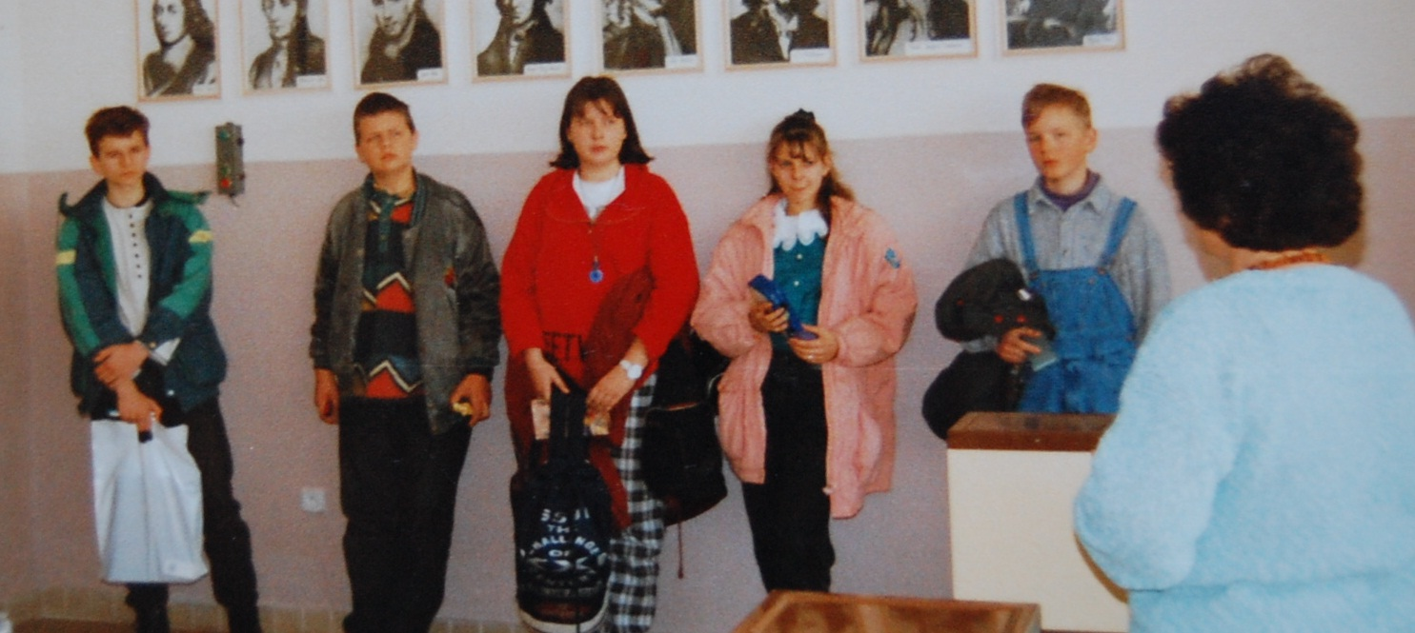
Projekt Raft
Druhý projekt, do ktorého sa žiaci zapojili v šk.roku 2002/2003. Cieľom bolo inovovať vzdelávací proces pomocou informačno – komunikačných technológií.

Slide 18
Projekt e-Twining
V šk.roku 2008/2009 sa uskutočnil v škole projekt e-Twinning, cieľom ktorého bolo spoznávať kultúru štátu Litva.
e-Twinning je v Európskej únii činnosť, ktorej cieľom je postúpiť o krok ďalej v uzatváraní partnerstiev medzi školami.

Slide 19
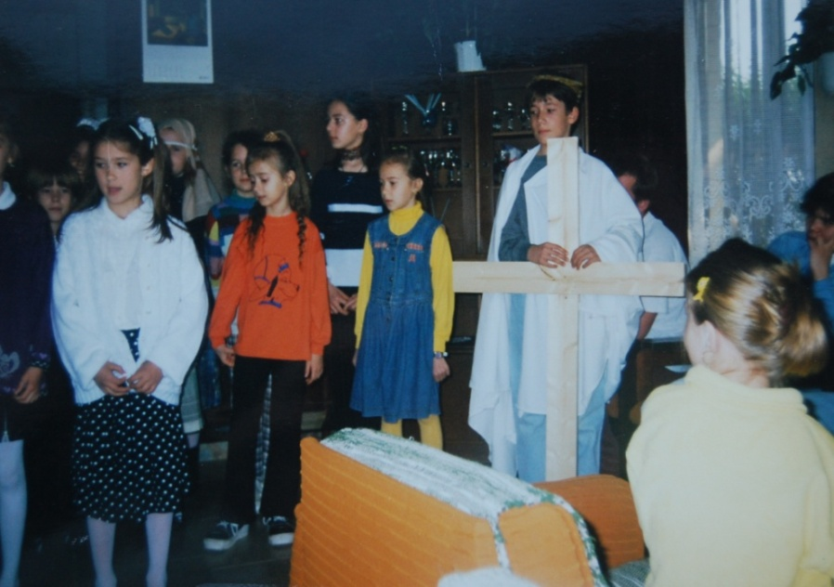
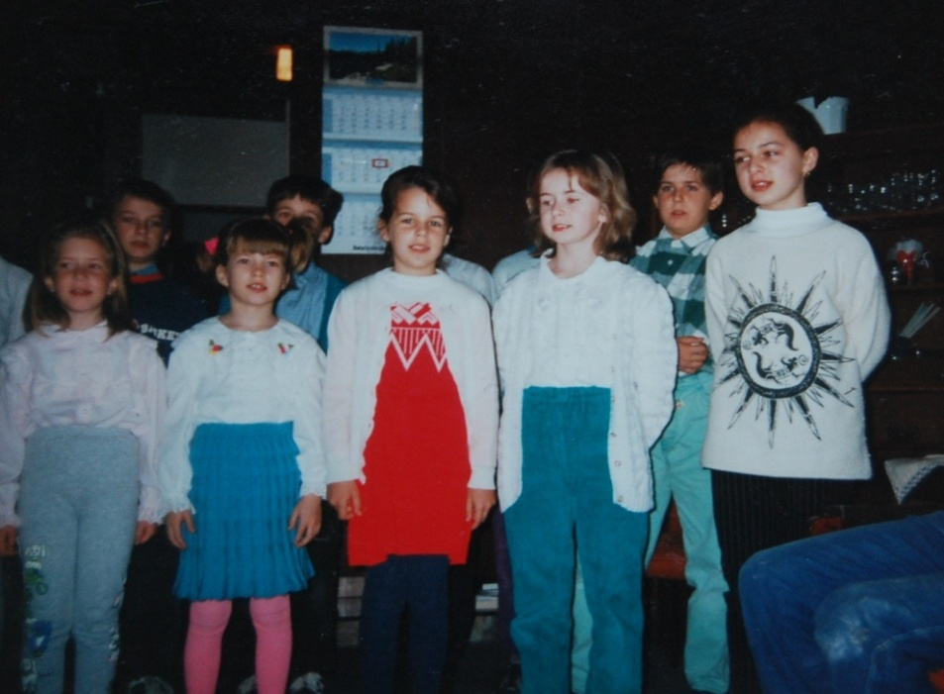
Betánia – sociálne zariadenie
1998 – začiatok spolupráce
Škola dlhoročne udržiava dobré vzťahy so sociálnym zariadením.
Naši žiaci im pripravili pekný vianočný program s odovzdaním finančnej pomoci.

Slide 20
OLYMPIÁDY
Predmetové olympiády majú v našej škole dlhoročnú tradíciu.
Najviac zastúpené boli:
Matematická olympiáda,
Chemická olympiáda,
Zemepisná olympiáda,
Biologická olympiáda
Olympiáda z cudzích jazykov
Dejepisná olympiáda
Senecká olympiáda

Slide 21
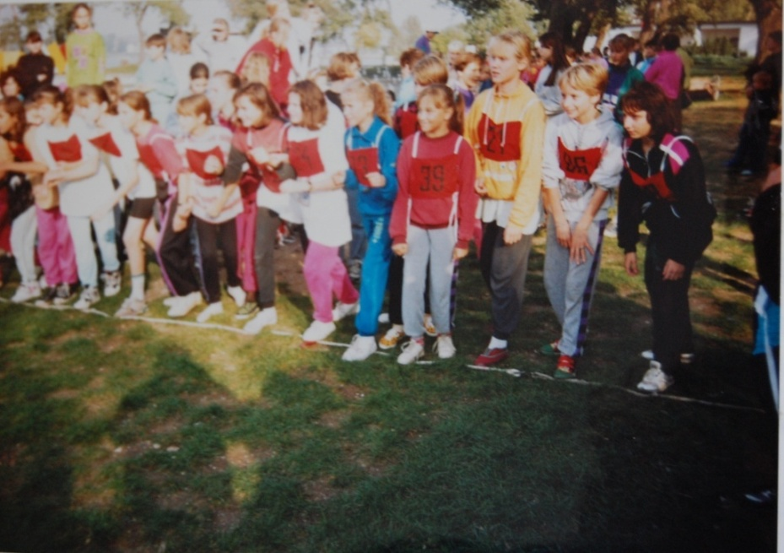
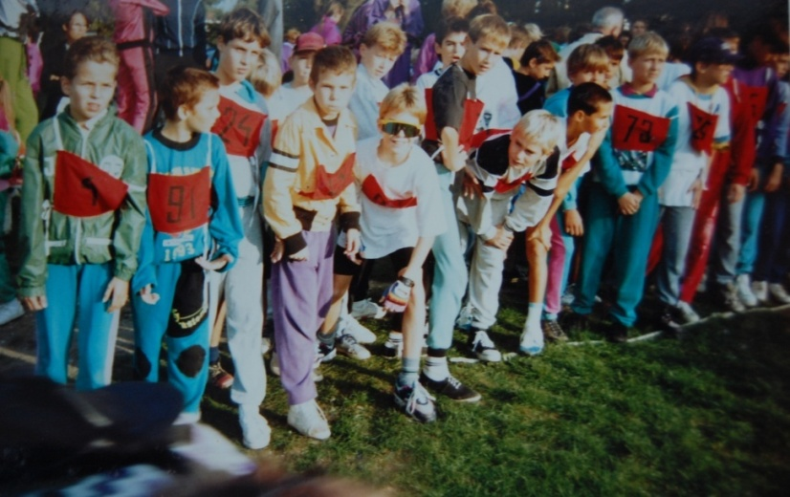
ŠPORTOVÉ SÚŤAŽE
Naši žiaci sa počas dvadsiatich rokov zapájali do rôznych športových súťaží.
Naša škola niektoré z nich aj organizovala
(Beh zdravia).

Slide 22
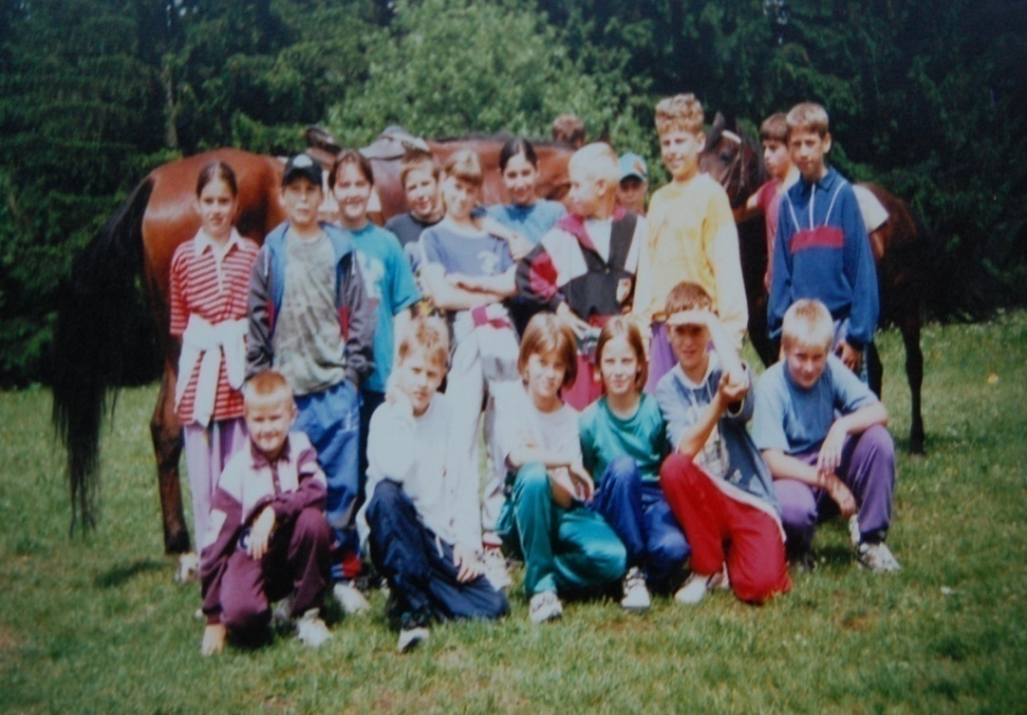
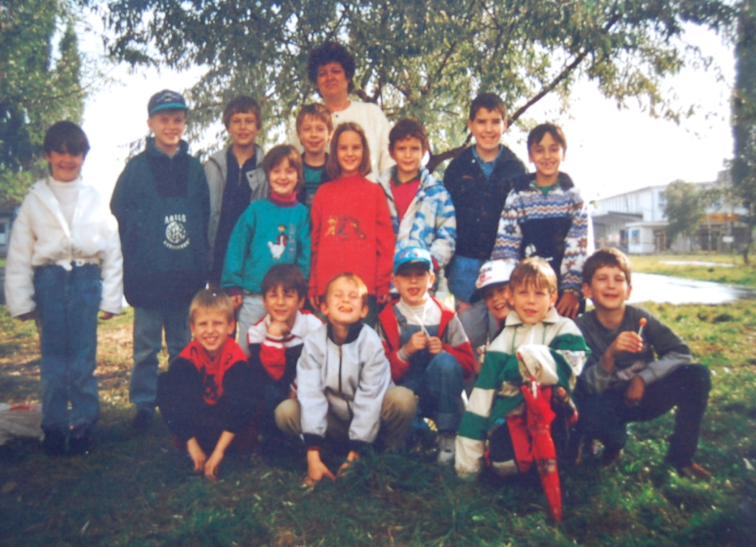
Branný pretek
Fyzickú kondíciu si žiaci
mali možnosť otestovať
na každoročnom
brannom preteku.

Slide 23
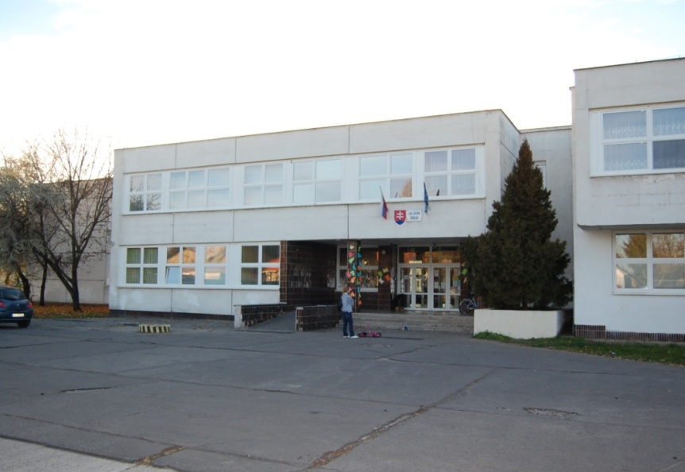
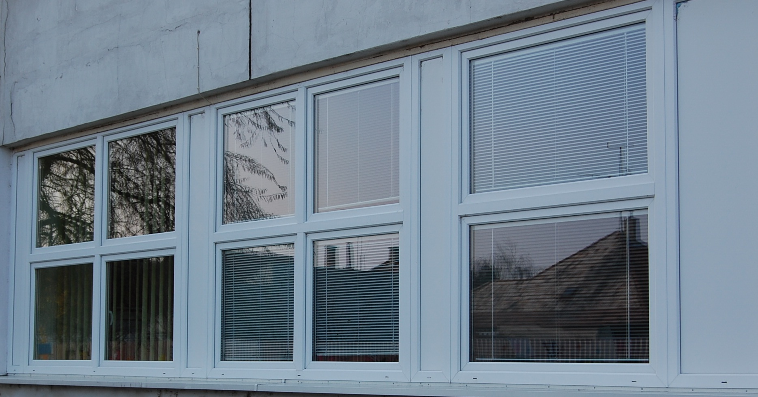
Rekonštrukcia okien
Mestský úrad v Senci financoval rekonštrukciu okien v hodnote 300.000 €.

Slide 24
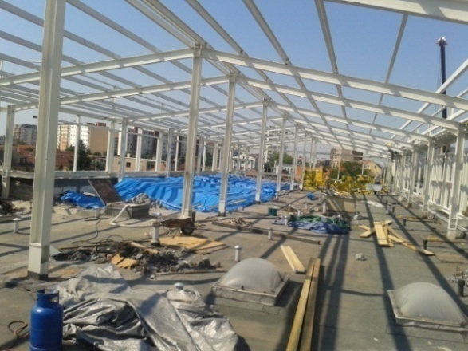
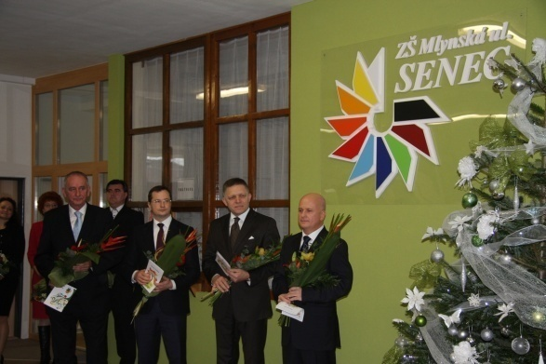
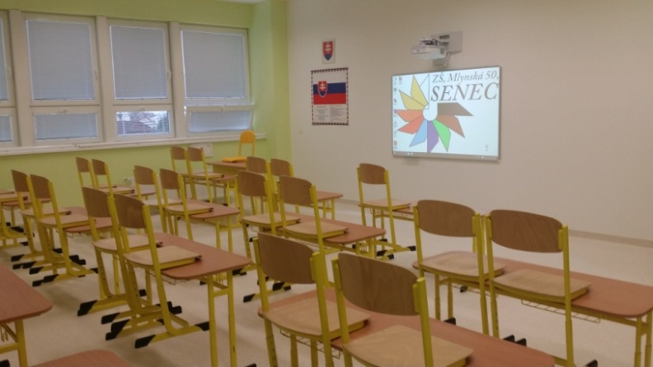
Slávnostné otvorenie nových priestorov našej školy
Predseda vlády SR Robert Fico, minister školstva, vedy, výskumu a športu SR Juraj Draxler, primátor mesta Senec Karol Kvál a riaditeľ ZŠ na Mlynskej ulici Ivan Rezník spoločne slávnostne otvorili 4.decembra 2015 novovybudované priestory v nadstavbe a v prístavbách našej školy.

Slide 25
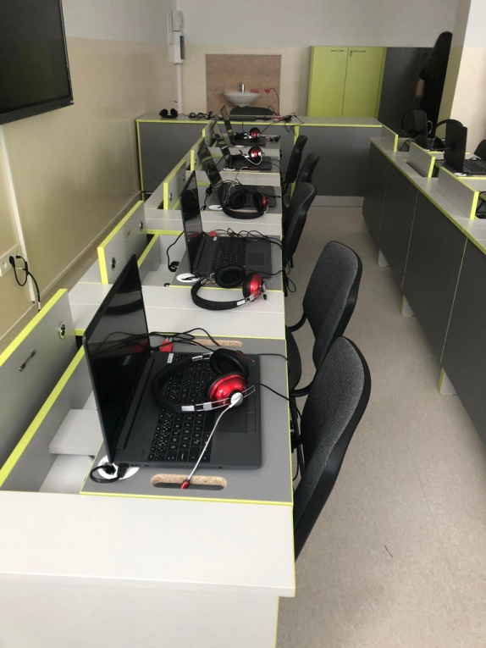
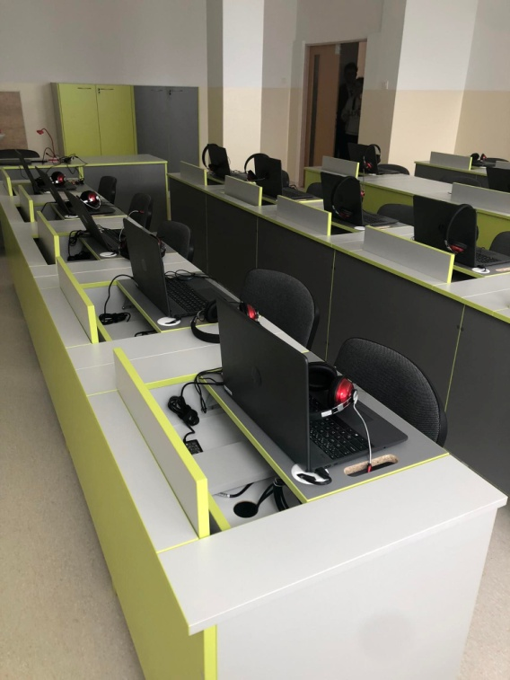
Vytvorenie novej jazykovej učebne
V roku 2022 pani riaditeľka Janka Tamášiová slávnostne otvorila novú špeciálnu a odbornú učebňu jazykov

Slide 26
Ďakujeme

